Slide 1
Matematika
2-sinf

Slide 2
Mavzu:
Ko‘paytirishga
doir masalalar
(17-dars. 86-bet)

Slide 3
Mustaqil topshiriqni tekshirish:
85-bet. 5-misol

Slide 4
5-misol.
Hisoblaymiz. (85-bet)
30
12
6 · 5 – 18=12
4 · 3 – 8=4
20
32
5 · 4 – 20=0
8 · 4 – 26=6

Slide 5
1.
Har bir guruhda nechtadan meva bor?
(86-bet)
+ + =
6
6
6
18
18
6 · 3 =

Slide 6
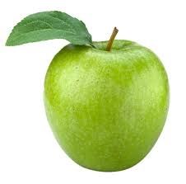
1.
Har bir guruhda nechtadan meva bor?
(86-bet)
+ =
6
6
12
· =
6
2
12

Slide 7
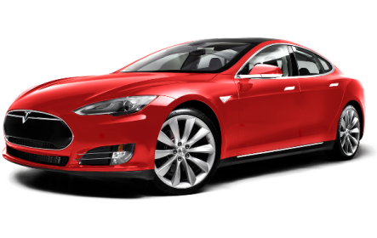
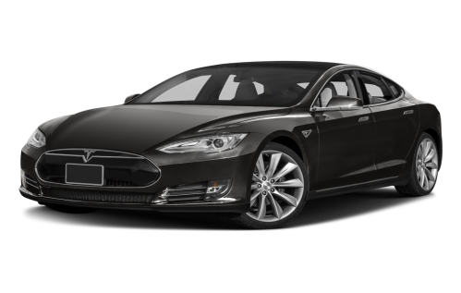
2.
Avtodo‘kon sotuvga birinchi kuni
10 ta, ikkinchi kuni undan 2 marta ko‘p yengil mashina jo‘natdi. Avtodo‘kon
2 kunda sotuvga nechta yengil mashina jo‘natdi?

Slide 8
2-masala
1- kuni - 10 ta
? ta
2- kuni - ?, 2 marta ko‘p
Yechish: 1) 10 · 2 = 20 (ta) – 2-kuni
2) 10 + 20 = 30 (ta) – ikki kunda
Javob: avtodo‘kon 2 kunda sotuvga 30 ta yengil mashina jo‘natdi.

Slide 9
3.
Natijalar qanday hosil bo‘ldi? (86-bet)
6 · 10 =
60
2 · 10 =
20
3 · 10 =
30
6 · 10 =
60
--------------------------------
9 · 10 =
90
8 · 10 =
80

Slide 10
3.
Natijalar qanday hosil bo‘ldi? (86-bet)
6 · 10 =
60
9 · 10 =
90
3 · 10 =
30
1 · 10 =
10
--------------------------------
9 · 10 =
90
10 · 10 =
100

Slide 11
4.
Birinchi son ikkinchisidan nechta ortiq yoki kam? (86-bet)
16 va 12
67 va 98
4 ta ortiq
31 ta kam

Slide 12
4.
Birinchi son ikkinchisidan nechta ortiq yoki kam? (86-bet)
87 va 93
75 va 25
6 ta kam
50 ta ortiq

Slide 13
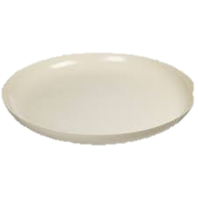
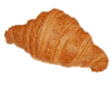
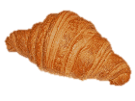
5.
Guruhlarda pishiriqlar soni nechta? Taqqoslaymiz. (86-bet)
4 · 3 =12
3 · 3 = 9
12 > 9

Slide 14
Mustaqil topshiriq:
86-bet. 6-misol

Slide 15
6.
Hisoblaymiz.
Natijalar nima uchun teng? (86-bet)
5 x 4
6 x 7
5 x 8
9 x 3
4 x 5
x
x
x

Slide 16
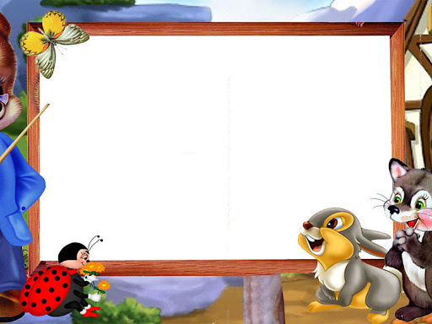
E’tiboringiz
uchun rahmat!

